Slide 1
NoHype Virtualized Cloud Infrastructure without the Virtualization
ISCA - 2010
Iván Sánchez Calderón

Slide 2

índice
Introducción
Amenazas de seguridad
Capa de virtualización
Arquitectura NoHype
Seguridad NoHype
Conclusiones
Iván Sánchez Calderón NoHype: Virtualized Cloud Infrastructure without the Virtualization
2/29
noviembre de 2023

Slide 3
1. Introducción
Migración al cloud por las empresas
Inseguridad de la capa de virtualización
Desconocimiento de la infraestructura por el cliente
Gestión automatizada
Seguridad mayor en el cloud sin la virtualización
Iván Sánchez Calderón NoHype: Virtualized Cloud Infrastructure without the Virtualization
3/29
noviembre de 2023

Slide 4
Puntos a destacar
Mejorar el hardware
Eliminar el hipervisor
Lograr los mismos objetivos
Aislamiento de componentes
Única maquina por núcleo
Partición de la memoria
Dispositivos de E/S dedicados
Eliminación de la sobresuscripción
Iván Sánchez Calderón NoHype: Virtualized Cloud Infrastructure without the Virtualization
4/29
noviembre de 2023

Slide 5
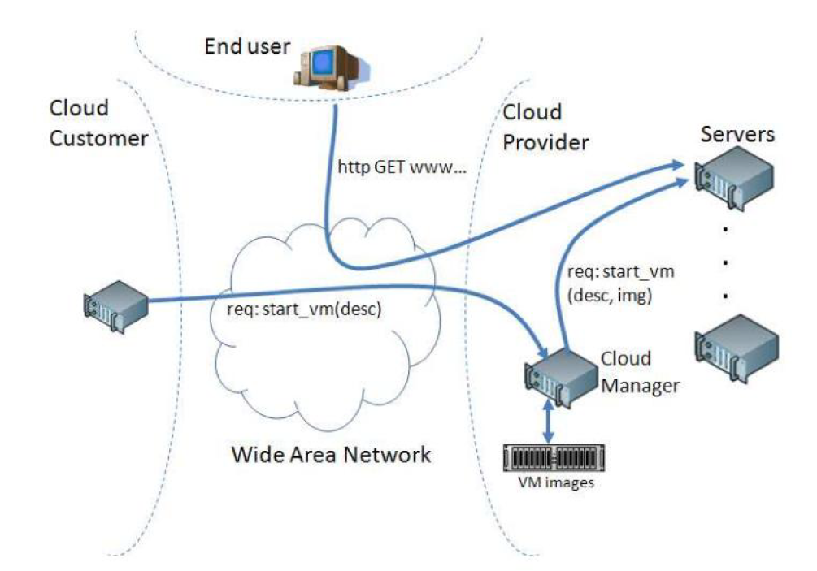
2. Amenazas de seguridad
El objetivo de seguridad de la nube es que ejecutar una máquina en el cloud sea tan seguro o incluso más que ejecutarlo en un servidor local
Iván Sánchez Calderón NoHype: Virtualized Cloud Infrastructure without the Virtualization
5/29
noviembre de 2023

Slide 6
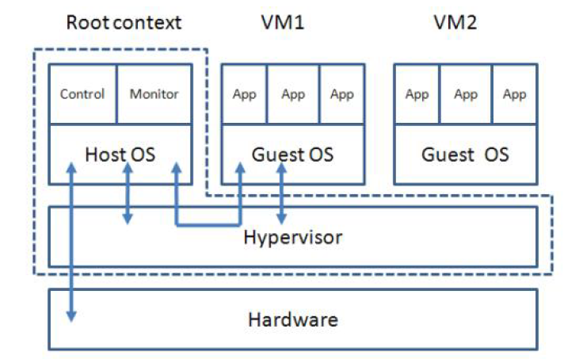
Servidor genérico
Entre máquinas virtuales:
Inspeccionar datos
Modificar datos
Afectar la disponibilidad
Capa de virtualización:
Administrar sistema físico
Mapear direcciones
Iván Sánchez Calderón NoHype: Virtualized Cloud Infrastructure without the Virtualization
6/29
noviembre de 2023

Slide 7
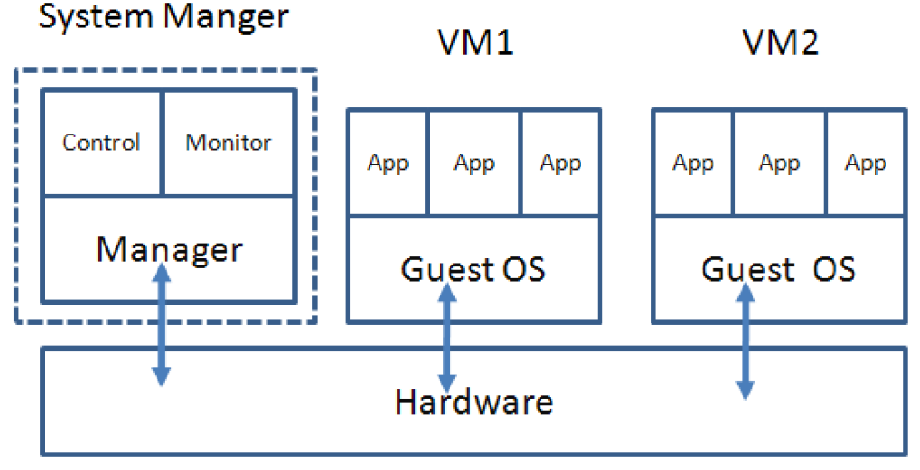
Servidor nohype
Se asume que el proveedor de la nube no es malicioso, pero no se puede decir lo mismo de los SO
Iván Sánchez Calderón NoHype: Virtualized Cloud Infrastructure without the Virtualization
7/29
noviembre de 2023

Slide 8
3. Capa de virtualización
Funciones de la capa de virtualización:
Programación de máquinas virtuales
Gestión de memoria
Emular dispositivos de E/S y arbitrar el acceso a ellos
Procesamiento de paquetes de red (conmutación, NAT y control de acceso)
Iniciar/detener/migrar VM
Iván Sánchez Calderón NoHype: Virtualized Cloud Infrastructure without the Virtualization
8/29
noviembre de 2023

Slide 9
Programación de máquinas virtuales
Actualmente un mismo procesador puede ejecutar varias VM por lo que el hipervisor debe arbitrar el acceso a los ciclos del procesador.
Similar al SO y la CPU
Se produce una rutina del hipervisor cuando:
Se termina un temporizador
Se realiza una E/S
Se produce un VM exit
Iván Sánchez Calderón NoHype: Virtualized Cloud Infrastructure without the Virtualization
9/29
noviembre de 2023

Slide 10

Gestión de memoria
El hipervisor gestiona la memoria física (arbitrar y compartir)
Cada VM invitada tiene su propia memoria física invitada
El hipervisor asigna memoria física del guest a la memoria física del host consiguiendo aislamiento.
Iván Sánchez Calderón NoHype: Virtualized Cloud Infrastructure without the Virtualization
10/29
noviembre de 2023

Slide 11
Emular dispositivos de E/S y arbitrar el acceso a ellos
La E/S es la forma que tiene el sistema de interactuar con el mundo real (enviando paquetes o almacenando en memoria)
El hipervisor puede generar una vista genérica del dispositivo.
El root complex ejecuta los drivers del dispositivo real y emula el dispositivo genérico al que acceden las distintas VM.
Iván Sánchez Calderón NoHype: Virtualized Cloud Infrastructure without the Virtualization
11/29
noviembre de 2023

Slide 12

Procesamiento de paquetes de red
Comunicación entre máquinas virtuales es necesaria
Comunicación entre VM del mismo servidor -> Conmutador Ethernet de software en el root complex.
Iván Sánchez Calderón NoHype: Virtualized Cloud Infrastructure without the Virtualization
12/29
noviembre de 2023

Slide 13
Iniciar/detener/migrar VM
El hipervisor emula el hardware, cada maquina piensa que está ejecutando en su propia máquina.
El SW de administración en el root complex interactúa con el hipervisor para crear VM nuevas y controlar las creadas (encender, apagar omigrar).
Iván Sánchez Calderón NoHype: Virtualized Cloud Infrastructure without the Virtualization
13/29
noviembre de 2023

Slide 14
4. Arquitectura NoHype
ELIMINAR EL HIPERVISOR MANTENIENDO LAS FUNCIONALIDADES DE LA CAPA DE VIRTUALIZACIÓN
Se mantiene un software de gestión para iniciar, terminar y migrar las maquinas.
Las VM se ejecutan de manera ininterrumpida y con acceso directo a los dispositivos de E/S.
Funciones para solventar la eliminación del hipervisor:
Única máquina virtual por núcleo
Soporte hardware para particionar la memoria
Dispositivos de E/S virtualizados
Networking en la red, no en el servidor
Desacoplar la gestión de VM de la operación de VM
Iván Sánchez Calderón NoHype: Virtualized Cloud Infrastructure without the Virtualization
14/29
noviembre de 2023

Slide 15
Única máquina virtual por núcleo
Los núcleos no se comparten entre máquinas
Elimina ataques laterales de cache
Elimina la programación activa por el hipervisor
La estrategia virtualizada va en contra del multithreading
Reemplazar las maquinas inactivas va en contra de filosofía del cloud
El cliente decide cuando apagar las maquinas
Tarifas de baja fiabilidad
Iván Sánchez Calderón NoHype: Virtualized Cloud Infrastructure without the Virtualization
15/29
noviembre de 2023

Slide 16
Soporte hardware para particionar la memoria
La memoria no avanza hacia la partición
Asignar a cada guestOS una fracción de la memoria física dedicada dependiendo del cliente
El SO gestionará su memoria mapeando entre direcciones físicas y virtuales intercambiando páginas.
El hardware (MMC) se encargará de asignar la memoria física del guest con la real.
La MMC debe brindar equidad entre las máquinas virtuales con un tamaño fijo.
Iván Sánchez Calderón NoHype: Virtualized Cloud Infrastructure without the Virtualization
16/29
noviembre de 2023

Slide 17
Dispositivos de E/S virtualizados
Con el hipervisor, cuando una maquina quiere acceder al dispositivo (que esta emulado) se produce una hiperllamada
NoHype asigna un dispositivo a cada VM
Se virtualiza el dispositivo (NIC y disco) diciendo que en realidad son N dispositivos
Se asigna un rango de memoria a cada dispositivo y se comunica con DMA con la VM
El guest se encarga de manejar las interrupciones con el dispositivo de E/S
Se hace control de flujo en el bus de E/S
Iván Sánchez Calderón NoHype: Virtualized Cloud Infrastructure without the Virtualization
17/29
noviembre de 2023

Slide 18
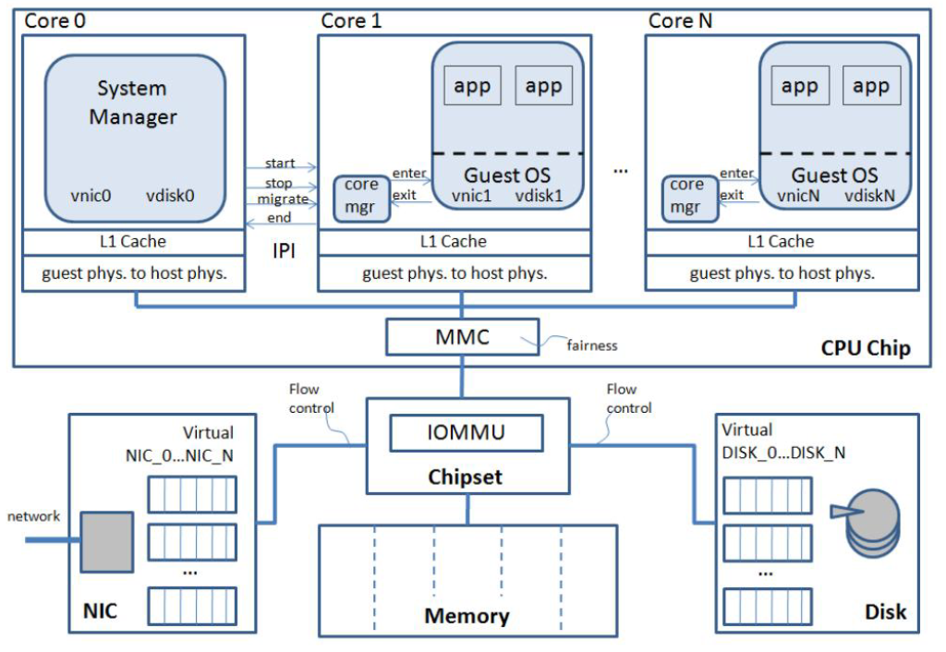
Iván Sánchez Calderón NoHype: Virtualized Cloud Infrastructure without the Virtualization
18/29
noviembre de 2023

Slide 19
Networking en la red, no en el servidor
Eliminar los conmutadores de software y pasar sus funciones a los conmutadores del CPD
Simplifica la administración eliminando una capa de la jerarquía
Liberar al procesador
Permite usar todas las funciones del conmutador Ethernet
Los switches no reenvían por el puerto que recibieron
Perdida de rendimiento cuando las VM están en el mismo servidor
Iván Sánchez Calderón NoHype: Virtualized Cloud Infrastructure without the Virtualization
19/29
noviembre de 2023

Slide 20




Desacoplar la gestión de VM de la operación de VM
Sin hipervisor ¿Cómo arrancamos las VM?
Al inicio del servidor se elige aleatoriamente un núcleo como procesador de arranque que ejecuta el código del trusted NoHype system manager y arranca el servidor en modo hiperprivilegiado a la espera de comandos del cloud manager.
Cuando llega un comando IPI se encarga de enviarlo al núcleo seleccionado.
Iván Sánchez Calderón NoHype: Virtualized Cloud Infrastructure without the Virtualization
20/29
noviembre de 2023

Slide 21
Iniciar una VM
El cliente especifica al proveedor de la nube las VM que quiere y sus características.
Se le comunica al administrador del sistema y tras asignar la memoria y el disco, descarga la imagen en el disco local e inicializa a cero. De esta manera la imagen del SO se introduce en la máquina.
La memoria y el disco se designan del administrador del sistema para que ya no tenga acceso a ellos.
Se emite un IPI de start al núcleo que configura la asignación de memoria y asigna la NIC virtual y los dispositivos de disco
Para iniciar el guestOS, el administrador central realiza una salida que saca el núcleo del modo hiperprivilegiado e inicia la ejecución del sistema operativo invitado
Iván Sánchez Calderón NoHype: Virtualized Cloud Infrastructure without the Virtualization
21/29
noviembre de 2023

Slide 22
Detener una VM
El administrador del sistema manda un IPI de detención.
Esta interrupción hace que el núcleo cambie al modo hiperprivilegiado y salte a una ubicación de código predefinida en el código del administrador del core.
El administrador del core optinalmente (dependiendo del SLA) guarda el estado y luego pone a 0 la memoria asignada
El administrador del core pone el núcleo en espera hasta la siguiente IPI de start para arrancar otra maquina y el administrador del sistema informa al administrador de la nube que ya ha finalizado.
Iván Sánchez Calderón NoHype: Virtualized Cloud Infrastructure without the Virtualization
22/29
noviembre de 2023

Slide 23
Abortar una VM
Si el guestOS realiza una operación ilegal, la máquina puede abortarse (por ejemplo, intentar acceder a un rango de memoria que no tiene asignado).
Una operación ilegal provocará una trap que provocará una entrada en el modo hiperprivilegiado.
El administrador del core enviará un IPI de fin al administrador del sistema para informarle que la VM salió de manera anormal.
Opcionalmente se pone a 0 la memoria y el disco para evitar fugas de datos y se desmapean la memoria y las E/S.
El core se pone en espera hasta la IPI de start
Iván Sánchez Calderón NoHype: Virtualized Cloud Infrastructure without the Virtualization
23/29
noviembre de 2023

Slide 24
Migración en vivo
El administrador del sistema envía un IPI de migrado
El administrador central detendría la ejecución de la VM, capturaría su estado y lo enviaría al servidor de destino donde enviarían un IPI al administrador central que verificaría el hash y descifraría el estado, reiniciaría la nueva VM y continuaría la ejecución.
Este proceso puede llevar tiempo de inactividad y se han desarrollado optimizadores para minimizarlo utilizando enfoques iterativos:
Se toma una instantánea actual pero la VM no se detiene.
Cuando el estado termina de transferirse se envía la diferencia entre la instantánea actual y la anterior.
Este proceso se puede repetir hasta que la diferencia sea lo suficientemente pequeña para minimizar el tiempo de inactividad real.
En NoHype, la MMC sigue las páginas que se han modificado, permitiendo enviar solo las diferencias.
En el último IPI de migrado se apaga la VM y tras replicar toda la información se manda el IPI de start.
Siempre hay un tiempo inactivo variable.
Iván Sánchez Calderón NoHype: Virtualized Cloud Infrastructure without the Virtualization
noviembre de 2023
24/29
Iván Sánchez Calderón NoHype: Virtualized Cloud Infrastructure without the Virtualization
noviembre de 2023
24

Slide 25
5. Seguridad NoHype
Más seguridad que en un entorno local y en una nube virtualizada
Ninguna máquina virtual podrá:
Afectar la disponibilidad de otra VM
Acceder a datos/software de otra VM (confidencialidad)
Conocer información confidencial con canales laterales
Esto no significa que el cliente en la nube este completamente protegido.
Sigue habiendo vulnerabilidades en aplicaciones y SO del cloud
Iván Sánchez Calderón NoHype: Virtualized Cloud Infrastructure without the Virtualization
25/29
noviembre de 2023

Slide 26
disponibilidad
Con hipervisores, la disponibilidad se puede atacar de tres maneras:
Alterando la programación de las VM por parte del hipervisor
Interrumpiendo un núcleo que ejecuta una VM
Realizando cantidades extraordinarias de memoria o lecturas/escrituras de E/S.
Asignado un núcleo a cada VM se elimina el primer ataque.
Enmascarando el hardware para interrupciones entre procesadores se elimina el segundo ataque.
Brindar equidad (MMC) limitando el acceso a E/S eliminamos el tercero.
Iván Sánchez Calderón NoHype: Virtualized Cloud Infrastructure without the Virtualization
noviembre de 2023
26/29
Iván Sánchez Calderón NoHype: Virtualized Cloud Infrastructure without the Virtualization
noviembre de 2023
26

Slide 27
Confidencialidad e integridad de los datos y el SW
Para inspeccionar o modificar los datos de otra VM habría que poder acceder a sus registros
También se eliminan las violaciones de acceso a la memoria.
Una VM podría acceder a la memoria física fuera del rango alterando las tablas de asignación de direcciones físicas de invitados a direcciones físicas del host. Comprometiendo al administrador de la nube
Iván Sánchez Calderón NoHype: Virtualized Cloud Infrastructure without the Virtualization
27/29
noviembre de 2023

Slide 28
Canales laterales
Estos canales existen cuando se comparten recursos entre varias piezas software.
En este modelo se ignoran los canales laterales de análisis físico.
En NoHype las caches L1 no se comparten por loque se eliminan algunos de los ataques de canal lateral más dañinos.
Con los accesos justos a memoria y la velocidad limitada a E/S, es probable que un canal lateral basado en ancho de banda también se elimine.
Iván Sánchez Calderón NoHype: Virtualized Cloud Infrastructure without the Virtualization
28/29
noviembre de 2023

Slide 29
conclusiones
Paper muy bien estructurado
Lenguaje y expresión simple
Idea revolucionaria
Idea muy sencilla de entender
¿Por qué no se ha llevado a cabo esta solución?
Tecnología muy implantada
Altos costes para los CPD
Desarrollo de nuevas herramientas de gestión
Avanza más rápido la seguridad del hipervisor que esta investigación
Iván Sánchez Calderón NoHype: Virtualized Cloud Infrastructure without the Virtualization
noviembre de 2023
29/29
Iván Sánchez Calderón NoHype: Virtualized Cloud Infrastructure without the Virtualization
noviembre de 2023
29

